Slide 1

thesing--12组
汇报人：周学豪
小组成员：
李世东升
陈柳琴
周学豪
范博

Slide 2

目录
项目介绍
需求分析
产品设计
人员职能及分工

Slide 3

PART ONE
项目介绍
优化毕业设计流程，实现毕业设计过程管理的自动化，实现毕业设计管理的无纸化，最大限度的节约资源。

Slide 4





主要功能
学生
教师
学生用户的选题，查看成绩，修改个人信息、提交文档等功能
教师出题、教师评分等功能
学院管理员
校方
制定日程、审题等功能
校方发布通知、监控进度

Slide 5
PART TWO
需求分析

Slide 6


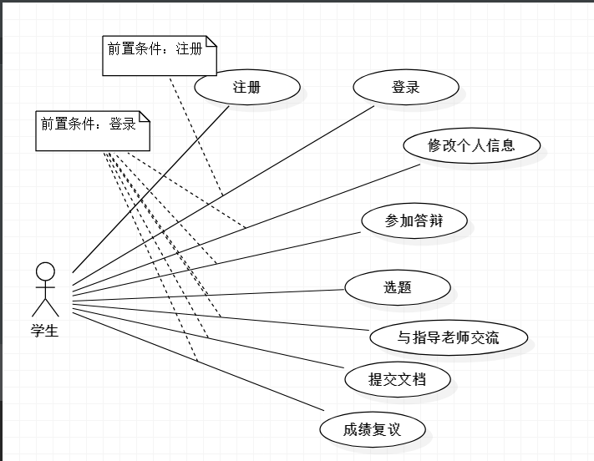
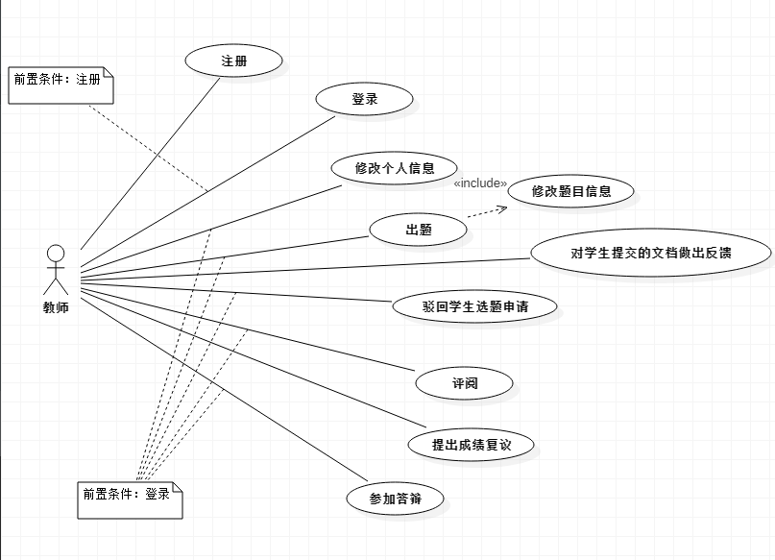
学生用例图
教师用例图

Slide 7
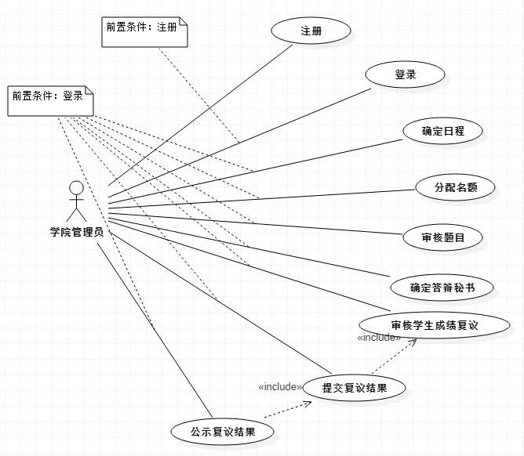
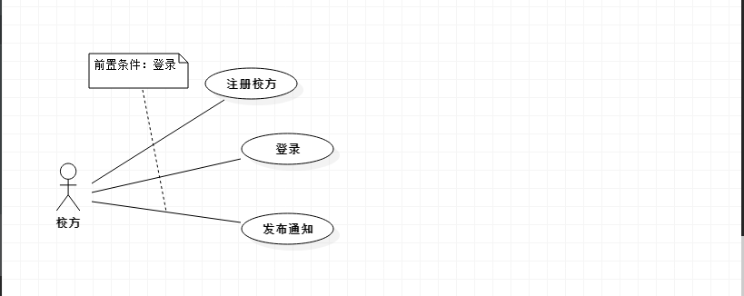
校方用例图
学院管理员用例图

Slide 8
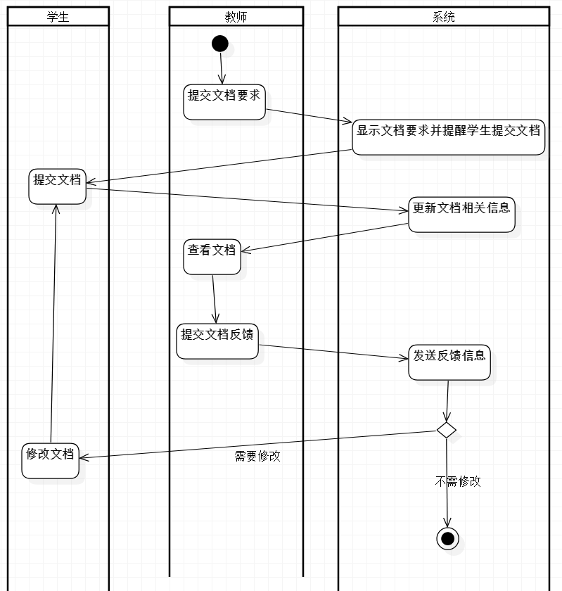
学生选题

Slide 9
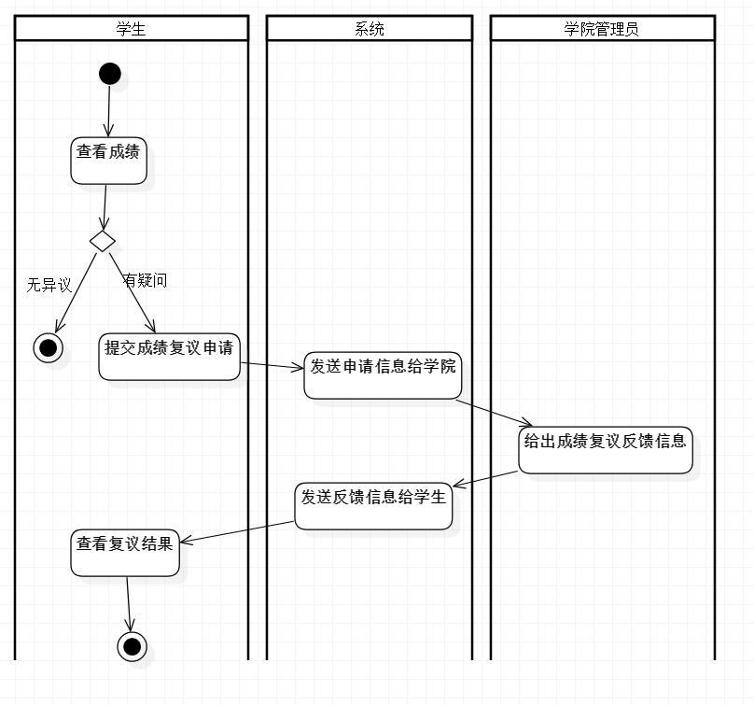
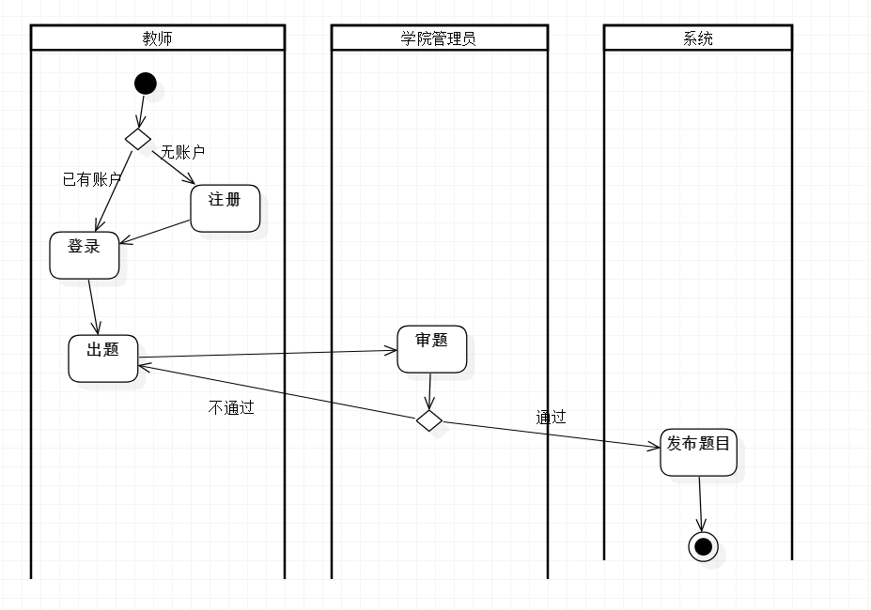
查看成绩

Slide 10
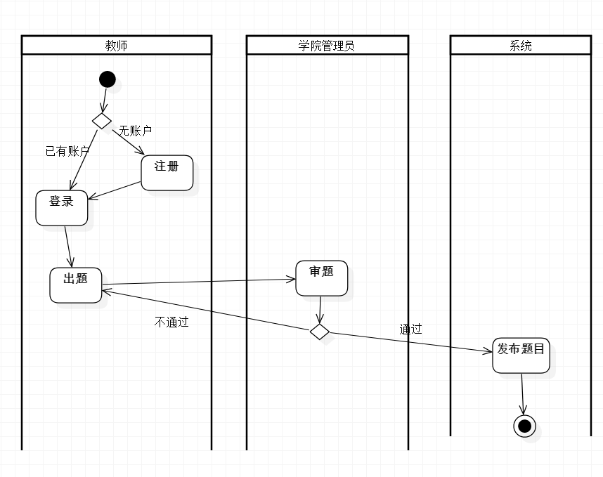
教师出题

Slide 11
PART THREE
产品设计

Slide 12

设计理念
功能抽取
UI设计简洁而不失华丽，关注用户体验和实际应用
本系统采用C/S架构，包含教师出题、学生选题、学院审题、学院安排毕业答辩流程等功能，
教师出题、学生选题、学院审题、学院安排毕业答辩流程等功能
logo
界面原型
见RP

Slide 13
PART FOUR
人员职能及分工
李世东升：项目经理
陈柳琴 ：设计专员
周学豪 ：技术专员
范 博 ：技术专员

Slide 14
李世东升
陈柳琴
分析项目用例元素，活动图关系，使用UML画负责人用例图，设计睿智系统界面样式，设计实现员工界面功能界面，整合系统总界面。负责软件设计阶段总设计师，分配设计任务，编程实现负责人功能
协同经理工作，使用UML画人事经理用例图，活动图。设计实现登陆界面和部门负责人相应功能界面，做答辩PPT。完成人事经理设计阶段任务，编程实现人事经理功能。担任测试组长
周学豪
范博
协同组长工作，使用UML画员工和员工用例图以及考勤和奖惩活动图，设计实现人事经理考勤系统相应功能界面，撰写软件实现规约。完成员工设计阶段任务，编程实现员工功能，测试软件，撰写测试文档
协同组长工作，使用UML画部门负责人活动图，设计睿智系统界面样式，设计实现人事经理奖惩管理系统相应功能界面，撰写软件需求规约。完成部门负责人设计阶段任务

Slide 15
谢谢观看

